Slide 1
Cum construiesti si promovezi un brand de companie
Alexandru Ticaloiu

Slide 3
Primul pas
Primul pas este strategia.
Pune pe hartie ce iti doresti si ce asteptari ai.
Creioneaza un plan de afaceri si unul de marketing.
In functie de produsul final al acestei strategii iti vei construi brandul.

Slide 4
Cine spune?
Ce?
Cui?
Prin ce canal?
Cu ce efecte?
adica

Slide 5
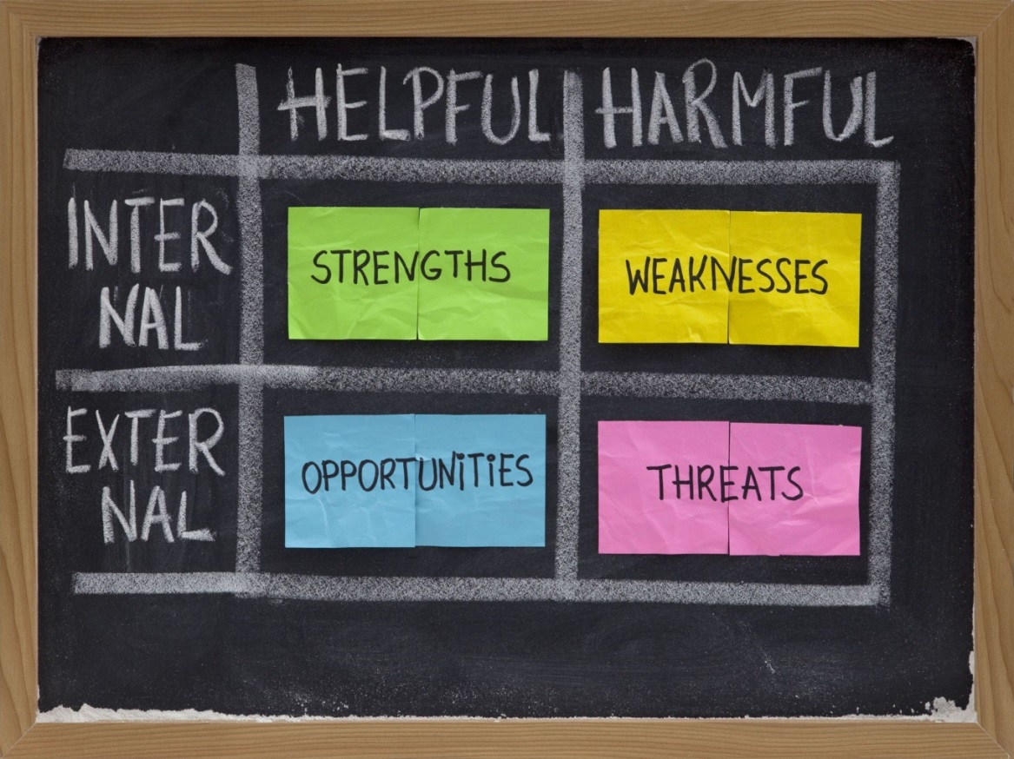
Cine spune?
Ce fel de companie esti, care sunt valorile tale, care sunt punctele tale forte, care sunt punctele slabe?

Slide 6
Cine spune?
Continua cu DISCRIMINATORUL sau DIFERENTIATORUL

Slide 7
Ce?

Slide 8
Cui?

Slide 9
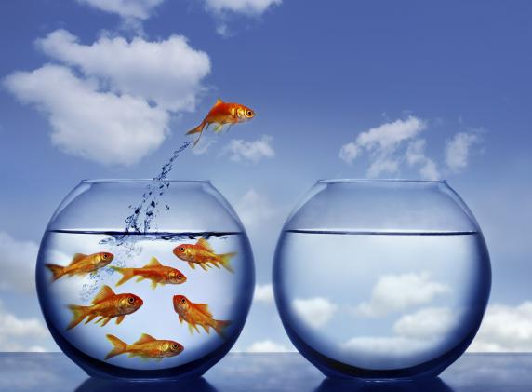
Prin ce canal?

Slide 10
Cu ce efecte?

Slide 11
Al doilea pas
Cel de-al doilea pas este construirea brandului.
Naming.
Logo si manual de identitate.

Slide 12
Naming & logo

Slide 13
Naming & logo

Slide 14
Brand ID

Slide 15
Brand ID

Slide 16
Brand ID

Slide 17
Manualul de identitate

Slide 18
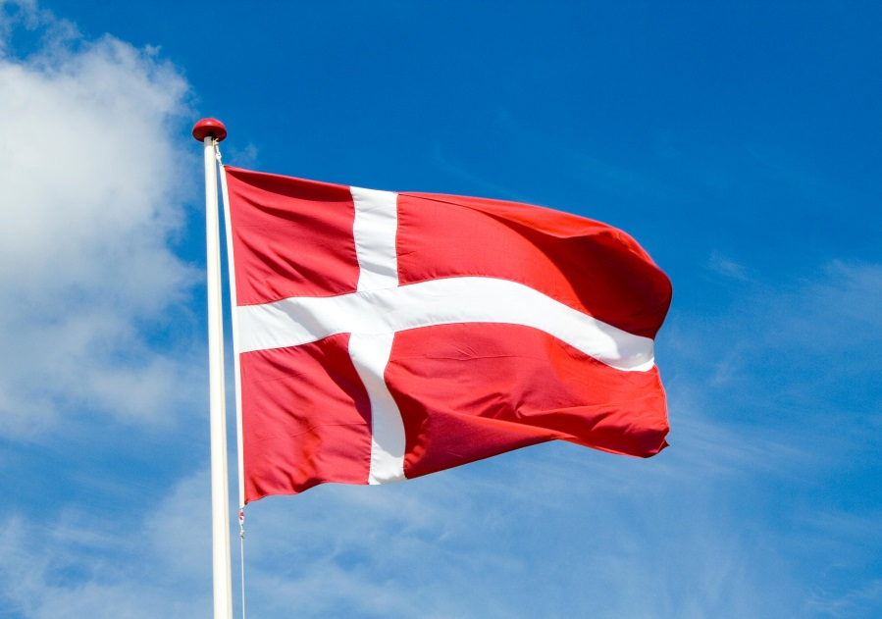
Brand ID din nou
+
=

Slide 19
Brand ID din nou

Slide 20
Al treilea pas
Promoveaza-ti brandul gratuit!
Creste afacerea, apoi promoveaza brandul cu fonduri suficiente si bine cheltuite!

Slide 21
Promoveaza-te gratuit

Slide 22
Promo gratuit - site
Cumpara domeniul dorit – sa zicem santa.ro
Cumpara hosting
Site – creaza-ti cont pe Wix.com
Posteaza acolo logo si date de contact, o scurta descriere a serviciilor si ai pornit la drum. Seteaza cuvintele cheie si vei fi corect inregistrat de google. Clientii vor avea cum sa te gaseasca.

Slide 23
Promo gratuit - site

Slide 24
Promo gratuit – comunicate

Slide 25
Promo gratuit – comunicate
Comunicate de presa
www.comunicatemedia.ro
www.livepr.ro
www.stiri.com.ro
www.comunicatrapid.ro
www.rezervat.ro
www.reserve.ro
www.newpressrelease.com
www.presaonline.com
www.comunicatedeafaceri.ro
www.articole-online.ro
www.comunicate-online.com

Slide 26
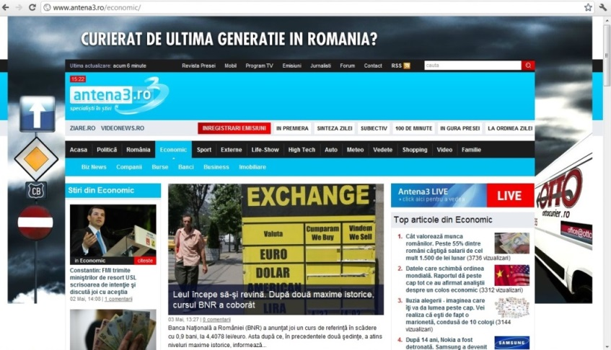
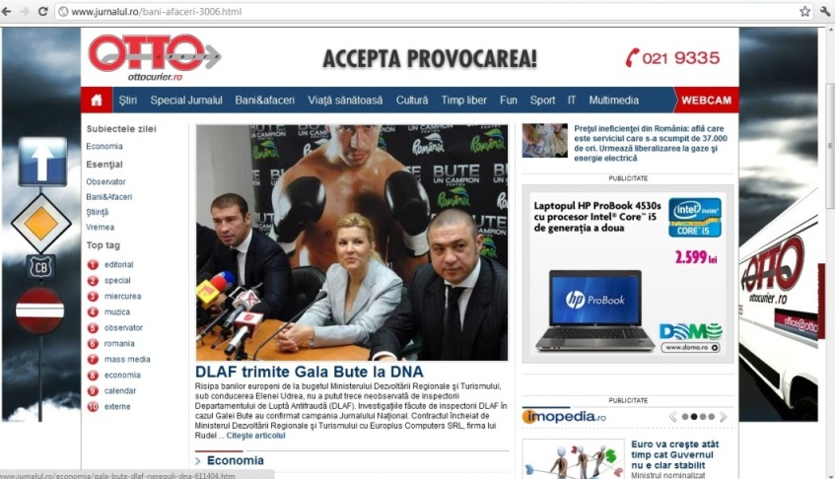
Promo gratuit - bartere

Slide 27
Promovare platita
Merita sa platesti pentru
Adwords – la inceput ai nevoie trafic pe situl tau. Pana va creste organic s-ar putea sa dureze
Facebook ads – 3% din cei care ti-au dat like sunt exact clientii de care ai nevoie si carora daca le vei face oferta corecta iti vor cumpara produsul. Merita sa ai 100.000 like-uri nu?
Ad-uri cost per click – platesti doar pentru oamenii care au intrat pe situl tau

Slide 28
Exemplu campanie DM

Slide 29
Exemplu campanie eficienta

Slide 30
Exemplu campanie eficienta

Slide 31
Ce canal de comunicare este mai eficient?

Slide 32
Regulile outdoor-ului
Nu folosi mai mult de 7 cuvinte
Foloseste o imagine care sa atraga atentia
Include logo-ul companiei
Posteaza imaginea pe panou pentru cel putin 30 de zile
Achitioneaza cat mai multe spatii pentru a creste expunerea

Slide 42
Ce se poate intampla rau in publicitate?
In ziua in care ai o actiune de PR importanta sa se intample o tragedie (Campeneasa-Anina)
Sa fie o furtuna in prima saptamana a unei campanii de outdoor (ASC)
Sa castigi un pitch de 1 milion de euro si sa afli ca Directorul de Marketing…
Sa rezervi cu mult timp inainte o campanie de outdoor pe autobuze si in saptamana lansarii primaria sa interzica acest tip de reclama

Slide 43
Ce se poate intampla rau in publicitate?
Sa fii sunat la 1 noaptea ca la poarta clientului un angajat nemultumit ameninta ca isi da foc. Asta dupa ce a chemat PROTV-ul. Bonus, tu esti la o zi de nastere
Sa lansezi o agentie de publicitate in martie 2009 dupa ce ai contractat clienti de 400.000 euro
Sa organizezi o petrecere pentru un client cu Buzdugan si Morar moderatori si toti invitatii sa astepte sa termine Florin Piersic speech-ul la petrecerea de langa inainte de a veni la tine

Slide 44
Good brand or bad brand?

